Slide 1
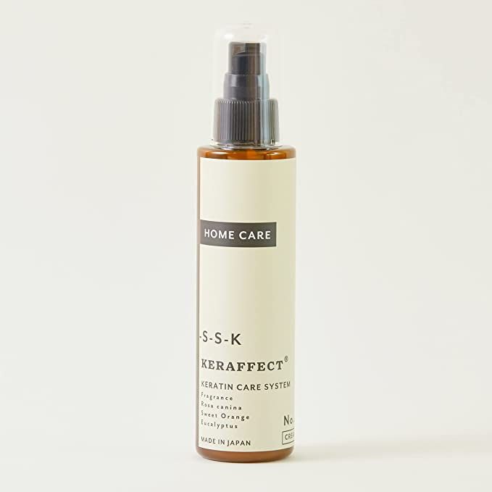
フランスのオーガニックグレード
活性ケラチン シナチントップ
髪の毛とほぼ同じケラチンタンパク構造
洗い流しても効果が持続するため
お風呂でのヘアパックとしても使用OK！
毛髪補修成分 多数配合
エルカラクトン ペリセア リピジュア etc
ドライヤーの熱を利用して毛髪補修
浸透促進効果と保湿効果で
キューティクルの補修
うるおいやなめらかさ ハリコシ
ヘアカラーの退色防止
【ご使用方法】
1.適量を手に取り、毛先などのダメージ部分に馴染ませてください
2.濡れた状態の髪の毛に馴染ませてそのまま乾かしてください
3.シャンプー後にダメージ部分に多めに付けて、少し時間置いて流してください
4.スタイリング剤として、ドライヤーやアイロンの後、全体に馴染ませてください
べたつかないアウトバストリートメント
KERAFFECT CREAM ケラフェクトクリーム
販売価格
140g ボトル \0,000(税込)
500g レフィル \0,000(税込)
「ケラチン」とは？
毛髪の成分の80〜90％は「ケラチンタンパク質」と呼ばれるタンパク質でできています。
ケラチンが不足すると、髪の質の低下につながってしまうのです。
食事からもケラチン生成をサポートすることができますが、それだけでは不足しがちに…。
毎日使うヘアケアにケラチン配合のものを選ぶことがおすすめです。
KERAFFECT CREAMのケラチンは防腐剤無添加のスキンケアにも使われるオーガニック認証ケラチンのため洗い流す必要はありません。

